Slide 1

Girls Coding Day
Tutorial

Slide 2
工作坊结束之后，你将得到什么？
对“软件”背后的世界认知有一个大概的轮廓
编写简单静态网页的能力
自学编程的基本能力
一个自己搭建、维护的博客
Friends

Slide 3
你将要学习哪些技能
XML
HTML与CSS
Git与Github
MarkDown语法
hexo引擎
*JavaScript
*Console Coding
*App开发

Slide 4
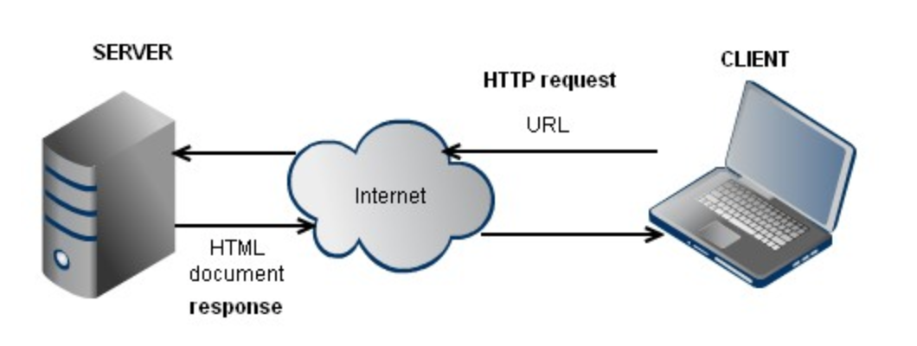
软件背后的世界
后端
算法
大数据
数据库
…
Web前端
客户端
移动端
嵌入式
…
运维，网络，测试
这一切的根本是数据的流通与处理
学习结束之后，你将成为一个前端开发爱好者...

Slide 5
世界上有这么两批程序员：
一批在探索并推进新的技术发展
一批通过抽象等方式提高现有技术的开发效率
入门（静态页面） 到可使用产品有着较为漫长的学习过程。
直接使用引擎模板，跨度太大，难以理解又无法学到太多。
所以我们:自己编写 AboutMe/博客首页 + 利用引擎模板搭建博客

Slide 6
准备工作
注册一个 Github 账号
下载 Git 可视化工具 SourceTree
Chrome 浏览器
MarkDown : https://maxiang.io
HTML 编辑器 Visual Studio Code
学习网站：http://www.w3school.com.cn/

Slide 7

学习计划
Now:
Github代码提交熟悉
MarkDown语法熟悉
HTML与CSS熟悉
个人主页编写
Mon. 巩固Html + css知识
Tue. 图片、超链接、字体格式颜色、基础布局使用
Wed~Fri. 完成AboutMe,
Fri. 使用MarkDown写一篇一周感想的博客。
hexo博客搭建，整合AboutMe

Slide 9
示例demo: http://trendytheme.net/demo/iamx/
HTML 标签参考手册： http://www.runoob.com/tags/html-reference.html
HTML 全局属性：http://www.runoob.com/tags/ref-standardattributes.html
CSS 属性：http://www.runoob.com/cssref/css-reference.html
颜色值：http://www.runoob.com/html/html-colorvalues.html

